Slide 1
ПРЕДАНЬЯ СТАРИНЫ ГЛУБОКОЙ

Slide 2
Религия, существовавшая у разных народов до принятия ими христианства или ислама, называется язычеством.
Именно там, в глубинах древности зарождались
представления человека о сверхъестественных
силах, которые управляют его судьбой,
о его отношении к природе и о ее
отношении к человеку, о своем месте в
окружающем мире. Восточные
славяне были язычниками,
то есть поклонялись
богам.

Slide 3
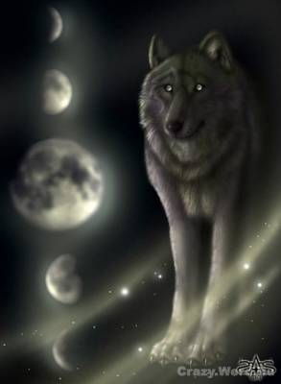
Происхождение славян
Славяне верили в свое происхождение от некоего прародителя.
Например, некоторые племена
считали своим прародителем
Волка.
Он считался могущественным
защитником племени,
пожирателем злых духов.

Slide 4
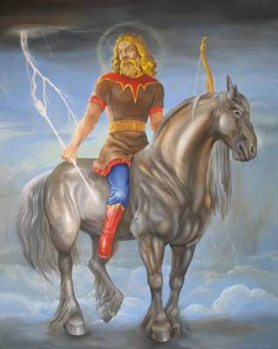
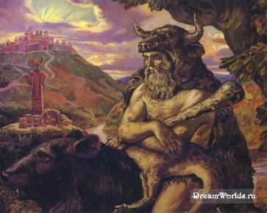
Боги и богини
Как и другие древние народы, как, в частности, древние греки, славяне населили мир разнообразными богами и богинями.
Были среди них главные
и второстепенные,
могучие, всесильные и слабые,
шаловливые, злые и добрые.

Slide 5
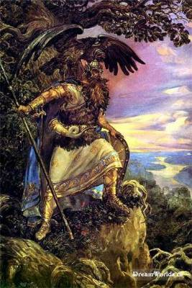
Молились славяне Роду - богу плодородия.
Род – творец всего сущего, он «вдувал» в людей жизнь. Древнейший славянский бог Род породил все что мы видим вокруг.
Он отделил мир видимый, явный - Явь,
от мира невидимого, духовного - Нави.
Он отделил Правду от Кривды.
Кстати, именно отсюда идут слова приРОДа,
плодоРОДие,
уРОЖай.

Slide 6
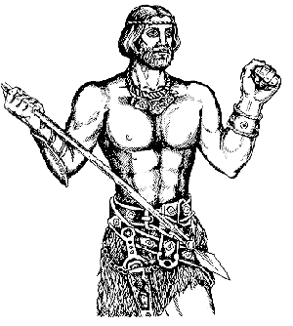
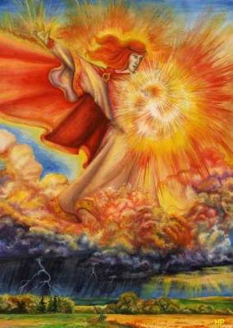
Во главе славянских божеств, стоял великий Сварог - бог вселенной,
неба и огня небесного,
напоминающий древнегреческого Зевса.
По поверьям древних славян,
он разбивал лучами-стрелами
небесный покров.
Когда-то Сварог бросил на землю с неба
кузнечные клещи, и с тех пор люди
научились ковать железо.
Он покровитель кузнецов.

Slide 7
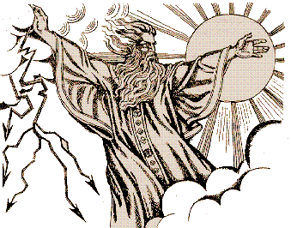
Бог солнца Даждьбог весьма почитался славянами.
Он сын Сварога,
олицетворял
собой солнце.
Считался подателем
всяких земных благ,
богатства, счастья, благополучия.

Slide 8
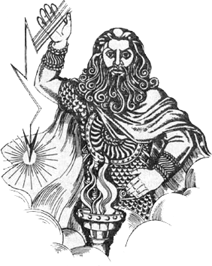
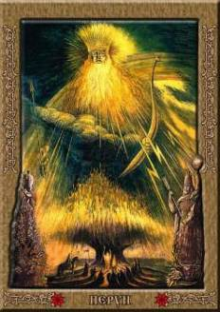
Бог молнии и грома Перун.
Перун - молния, высшее божество, был непобедим. Перуна считают покровителем воинов.

Slide 9
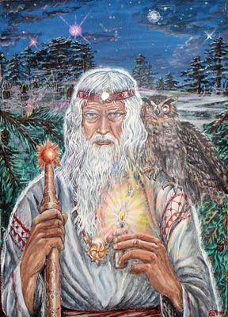
Бог Велес – один из самых могущественных славянских богов, бог всех зверей, появляющийся иногда в образе медведя. Почитался у славян в качестве покровителя скотоводства, это был своеобразный "скотный бог". Считалось, что он способствует обогащению.
Праздник Велеса отмечался
в начале января.
К Велесу дня выпекалось особое
печенье в виде домашних животных.
Люди рядились в звериные маски,
надевали на себя
вывороченные тулупы.

Slide 10
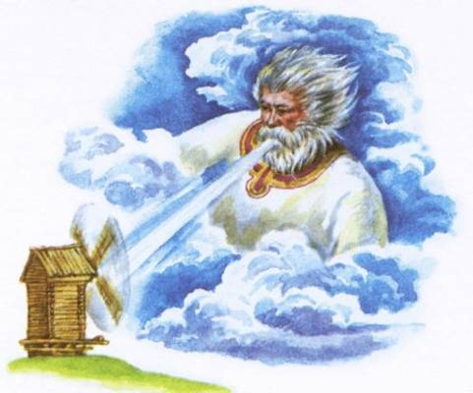
Стрибог, по их понятиям,
повелевал ветрами,
как древнегреческий Эол.

Slide 11
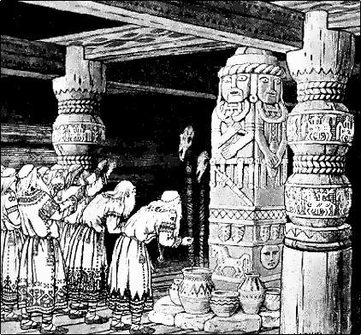
Для поклонения своим богам славяне не строили храмов. Они совершали свои обряды в священных рощах, у священных дубов, где стояли деревянные, а иногда и каменные статуи языческих богов – идолы. Что бы задобрить разгневанного бога или заручиться его милостью, ему в жертву приносили животных, а в особо важных случаях – даже людей.
У славян не было и особого
сословия жрецов.
Но они думали, что есть люди,
которые могут общаться с богами,
творить заклинания и
предсказывать будущее.
Таких людей называли
волхвами, кудесниками.

Slide 12
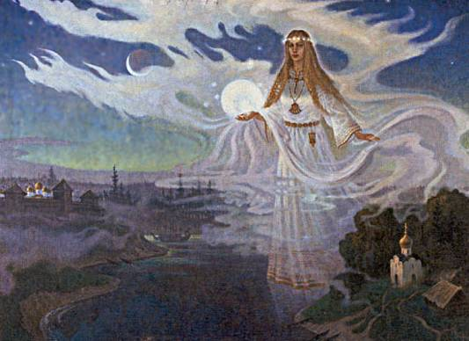
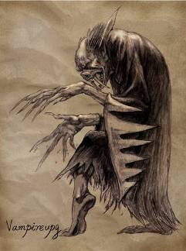
Злые и добрые духи
Но языческие представления не исчерпывались лишь богами. Мир был населен и другими сверхъестественными существами. Многие из них были связаны с представлением о существовании загробного царства. Именно оттуда к людям приходили злые духи - упыри.
А добрыми духами, оберегающими человека, являлись берегини. Славяне стремились защищаться от злых духов заговорами, амулетами, так называемыми "оберегами".

Slide 13
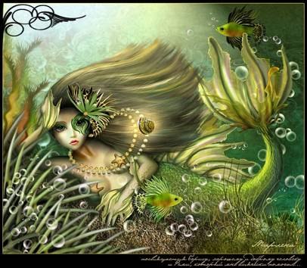
В лесу обитал леший и баба-яга,
в глубине каждого озера или реки,
по представлениям славян,
жил водяной,
у воды жили русалки.
Славяне верили,
что это души умерших,
выходящие весной
насладиться природой.

Slide 14
КРОССВОРД: «НЕЧИСТАЯ СИЛА»
Домашний дух, живущий по соседству с человеком в его жилище.
Маленькая безобразная старушка с куриными ногами, принадлежащая как к лесному, так и к крестьянскому хозяйству.
Эта представительница нечистой силы, отправляясь на «дело», покидает жилище через печную трубу и летает по воздуху на метле, на кочерге.
Злая, уродливая старуха-волшебница, в языческие времена была могущественной богиней, хозяйкой леса и зверей. Её избушка считалась вратами в подземное царство.
Летучий огненный дракон, одно из самых страшных чудовищ русских сказок и былин.
Девушки, обитавшие в воде, летними вечерами водившие хороводы по берегам рек и озер.
Хозяин леса и зверей. Он может испугать, завести в глухую чащобу и лишить охотничьей добычи.

Slide 15
МУЗЫКАЛЬНАЯ ПАУЗА

Slide 16
ПОБЕДИ КАЩЕЯ

Slide 17
ТАИНСТВЕННЫЙ СУНДУК

Slide 18
Амулеты, обереги
Чтобы защитить себя от гнева божеств и злых духов, недобрых сил и дурного глаза, славяне придумали различные обереги – предметы, которые будто бы спасали от напасти и отводили колдовские чары. У каждого человека, будь он ребенок или взрослый, постоянно были при себе амулеты в виде медвежьего когтя, волчьего зуба или кабаньего клыка. Дома на видном месте ставили вырезанную из дерева фигурку домового, чтобы берег покой, сторожил жилище от воров и хранил от пожара. Заступницей женщин была Макошь, и потому многие славянки носили на шее или на груди изображение этого божества. Оберегами могли быть всякие знаки и узоры на предметах повседневного быта и обихода: на ложке, на гребешке, на ручке ножа или кувшине. На одежде, покрывалах, полотенцах и платках тоже были обереги: особая цветная вышивка или красивый рисунок на ткани. Большие надежды славяне возлагали на защитную силу слова. Произнося заветные заклинания, которые держались в большом секрете, древние люди хотели прогнать беду, испугать врага, победить болезнь, не поддаться страху.

Slide 19
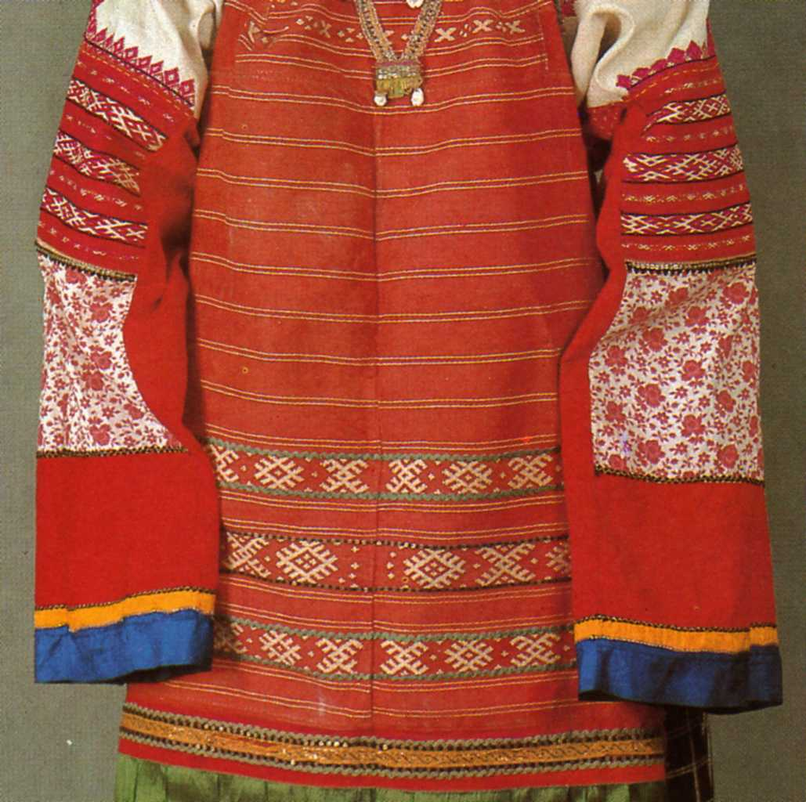
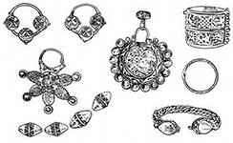
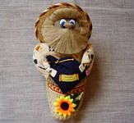
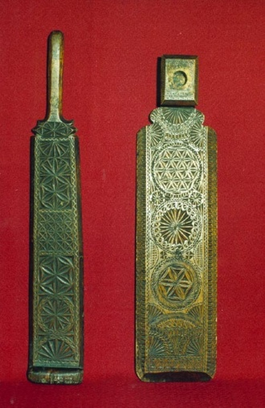
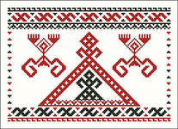

Slide 20
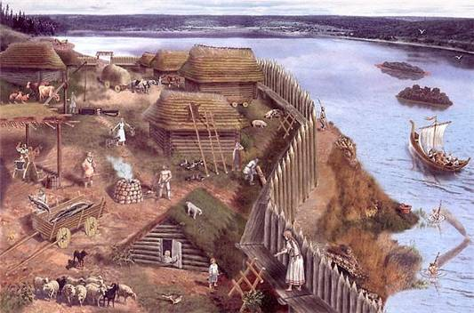
Вся жизнь славянина была связана с миром сверхъестественных существ, за которыми стояли силы природы. Это был мир фантастический и поэтичный. Он входил в каждодневную жизнь каждой славянской семьи.

Slide 21
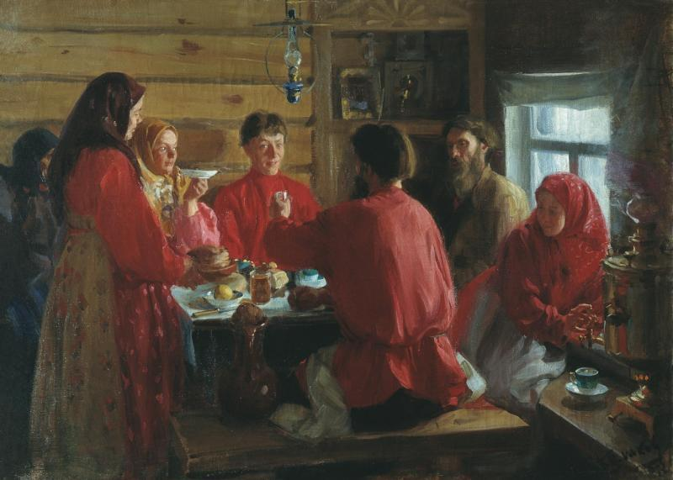
ОБЛИК РУССКОГО ЧЕЛОВЕКА

Slide 22
Что являлось гордостью и необходимой принадлежностью мужчин в Древней Руси?
длинные волосы
отполированные ногти
борода
Что такое кика?
головной женский убор
вид русского оружия
украшение для женщин

Slide 23
Бородовые деньги – это:
определенная плата за бритье бороды
специальная плата, установленная Петром I для подданных, которые не хотели брить бороды
премия за самую длинную бороду
Головной убор замужней женщины
на Руси называется:
венец
волосник
шаль
Без какой детали одежды русскому человеку
было неприлично выходить из дома?
воротник
карман
пояс

Slide 24
РУССКАЯ ИГРУШКА
Какой город считается родиной русской расписной матрешки?
Киров
Сергиев – Посад
Екатеринбург
Назовите родину промысла дымковской игрушки.
Вятка
Москва
Норильск

Slide 25
Кто является самым популярным героем деревянной богородской игрушки?
собака
медведь
крокодил
Как назывались на Руси маленькие деревянные или костяные игрушки, предназначенные для семейных и даже светских развлечений?
бирюльки
миниатюры
фитюльки

Slide 26
ГЖЕЛЬ

Slide 27
ЗНАЕШЬ ЛИ ТЫ ПОСЛОВИЦЫ И ПОГОВОРКИ
Авось да как-нибудь.....
.....и так проживем
.....до добра не доведут
.....само дело делается
Волков бояться...
.....ружьём запасаться
.....трусом остаться
.....в лес не ходить

Slide 28
ЗНАЕШЬ ЛИ ТЫ ПОСЛОВИЦЫ И ПОГОВОРКИ
Что в воду упало, то...
.....рыба достала
.....пропало
.....ко дну пристало
Сколько волка не корми, он...
.....всё равно собакой не станет
.....всё равно не наестся
.....всё равно в лес смотрит

Slide 29
РАСШИФРУЙ ПИСЬМЕНА
Gyirszм wдvа смqекrалjка чdsто jбрvzаlт с uсqесwrтрfdоlй.

Slide 30
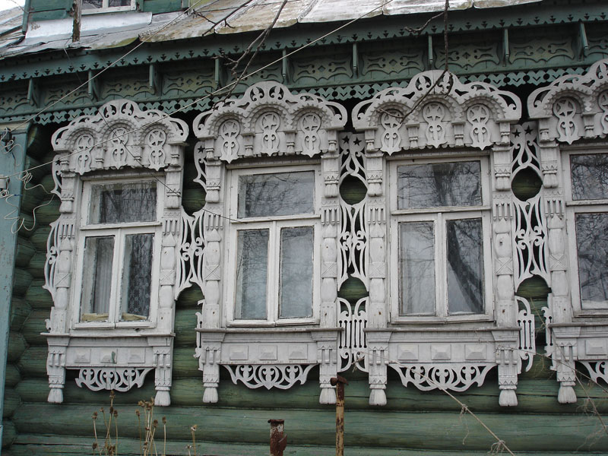

Slide 31
